Slide 1
2주차 발표
팀장 : 송택우
박성진
김예진
장정호
최해군

Slide 2
목 차
1
모델링(EXERD)
2
진행상황

Slide 3
모델링
소개
(EXERD)

Slide 4
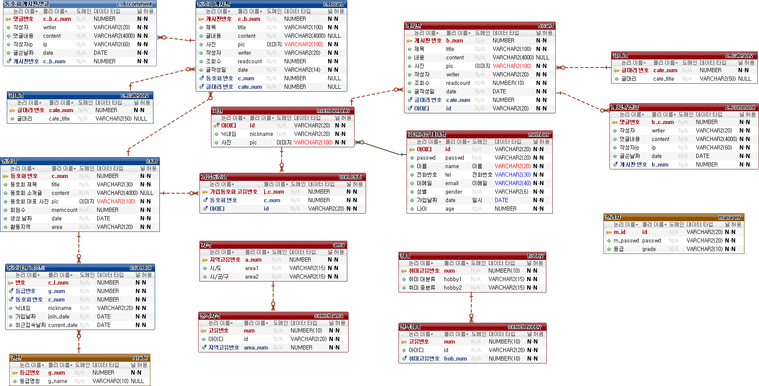
EXERD

Slide 5
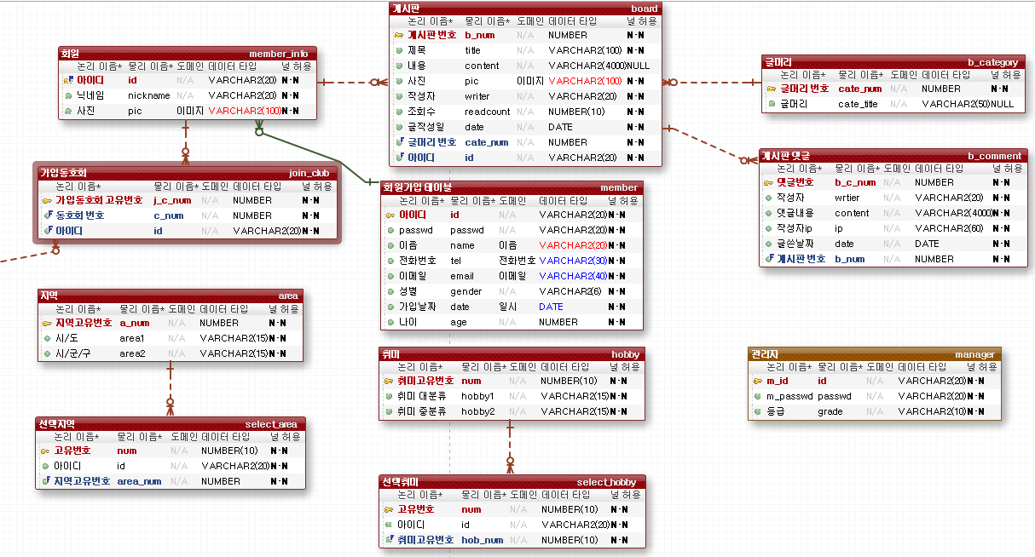
회원, 게시판 DB

Slide 6
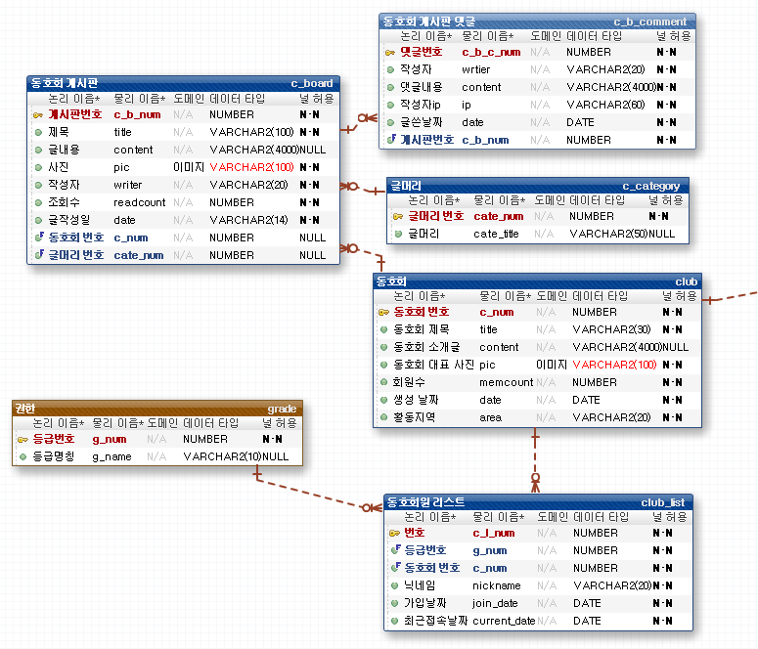
동호회 DB

Slide 7
진행상황
진행사항 | 7월 |  | 8월 |  |  |  |  | 9월 |  |  |  | 10월
주제&자료수집
데이터 모델링,스토리 보드
DB 구축
디자인 (Front End)
기능별구현 (Back End)
Angular &React
모듈통합 및 Error 수정
진행상황

Slide 8
Thanks for Viewing & Reading

